Slide 1
东南大学暑期实训 ( 自选项目班 )
软件工程与项目管理（四）：详细需求分析

Slide 2
编写详细需求文档的目的
客户方向：
1、使用文字界定客户需求边界，并作为合同的附件。
2、方便沟通工作量。
内部团队方向
1、方便团队成员在同一需求沟通平台
2、方便回溯，查看之前功能的需求
3、方便对项目开发工作进行分解

Slide 3
详细需求文档 – 用例
详细需求文档，是对于需求说明的细分
详细需求文档的用例（UC），往往来自于需求说明的定义
用例（UC）是详细需求文档的核心，是后续WBS的依据

Slide 4
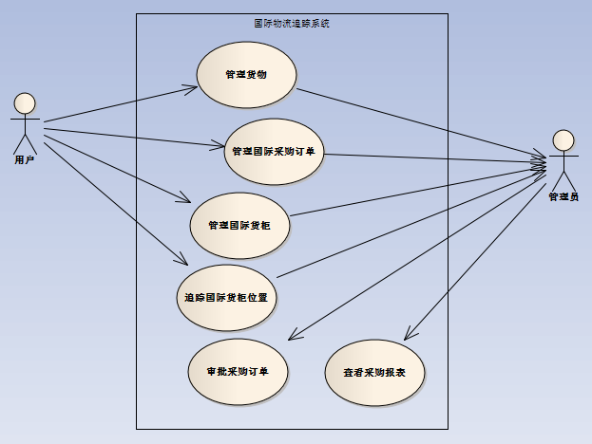
详细需求文档 – 用例
用例（UC）：
在不展现一个系统或子系统内部结构的情况下，对某个连贯的功能单元的定义和描述。
UC是对系统功能的描述，一个UC描述的是整个系统功能的一部分，这一部分一定要是在逻辑上相对完整的功能流程。
用例描述的核心要素：
用例名称
角色（参与者）
前置条件
主要流程
次要/流程
异常事件流
后置条件

Slide 5
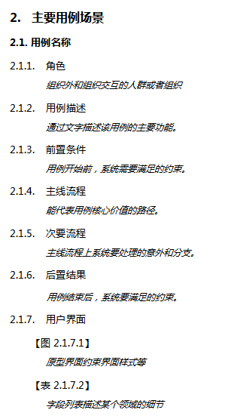
详细需求文档 – 用例
主线流程：代表用例的核心价值的路径（业务流向）。
书写描述清楚主谓宾结构，可以参考原型界面。也可以描述为：请求，验证，改变，回应 等。
主语只能是执行者或系统。
次要流程：主要流程上系统要处理的意外和分支。
执行者的选择，没核心业务流。
系统判断验证。
异常流程：因为用户违反业务流而引发的异常业务流向。
关键步骤失败。比如储户取款机上取款，输入密码，输入金额，取款机无响应，系统提示取款机无响应。
案例：COTAS-物流信息化系统

Slide 6
详细需求文档还需要做什么？

Slide 7
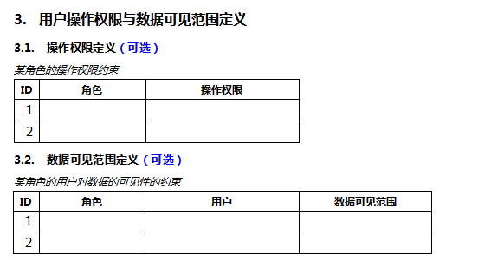
详细需求文档 – 汇总

Slide 8
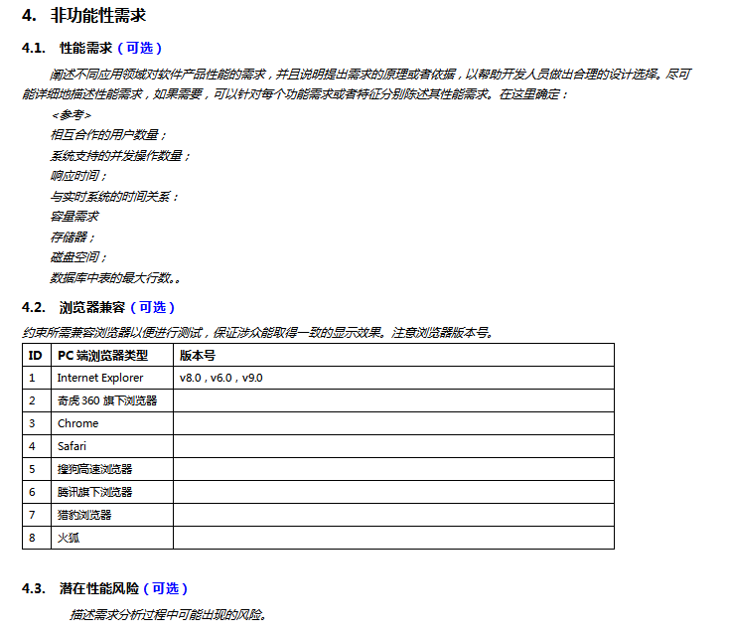
详细需求文档 – 非功能型需求（性能）

Slide 9
详细需求文档 – 非功能型需求（架构）

Slide 10







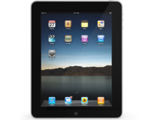


详细需求文档 – 非功能型需求（环境）
网关
运营商公网
SSL/IPSec
中间件
服务器
政府/企业内网
安全验证
VPDN
OA
CRM
…..
手持终端
ERP
iPad
Android
企业应用
WM
Smybian

Slide 11
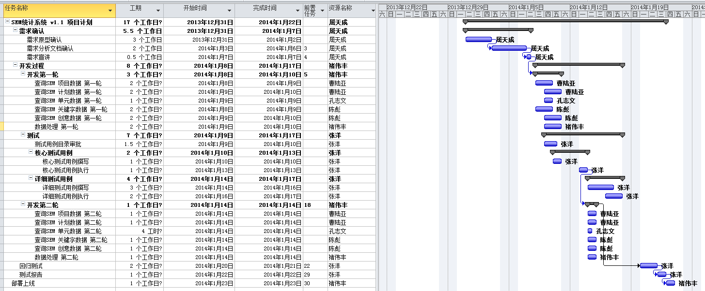
详细需求文档 – WBS

Slide 12



